Slide 1


Gestion des risques de contrepartie basé sur la blockchain

Slide 2



Introduction
Problématique
Gestion des risques de contrepartie vulnérable aux erreurs humaines et manque de transparence.
Objectif
Développer un système basé sur la blockchain pour automatiser la gestion des risques de contrepartie.

Slide 3




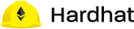

Contexte et Outils Utilisés
BLOCKCHAIN
SMART CONTRACTS
METAMASK
HARDHAT
HTML/JS/CSS
Garantit la sécurité, la transparence et la traçabilité des transactions.
Automatisent la gestion des risques de contrepartie sans intervention humaine.
Extension pour interagir avec la blockchain et gérer les transactions.bilité des transactions.
Framework de développement Ethereum pour tester et déployer les smart contracts.
Garantit la sécurité, la transparence et la traçabilité des transactions.

Slide 4





Objectifs du Projet
Automatiser la gestion des expositions et des risques.
Garantir une gestion transparente et sécurisée.
Remplacer les processus manuels par des solutions décentralisées.

Slide 5



Implémentation du Smart Contract
Structure des données
Le smart contract utilise deux structures principales : Contrepartie et EnregistrementTransaction. La structure Contrepartie contient des informations clés sur chaque contrepartie, telles que l’adresse, le score de crédit et la limite d’exposition. EnregistrementTransaction enregistre les transactions entre expéditeur et récepteur, permettant de suivre l’historique et de calculer les risques en temps réel.
Fonctionnalités principales
Les fonctionnalités du contrat incluent l'ajout et la réactivation des contreparties, la mise à jour des expositions et garanties, ainsi que le calcul des risques. L’administrateur a la gestion exclusive des contreparties. Le calcul des risques prend en compte l’exposition, la limite d’exposition et le score de crédit pour évaluer les risques en temps réel.

Slide 6

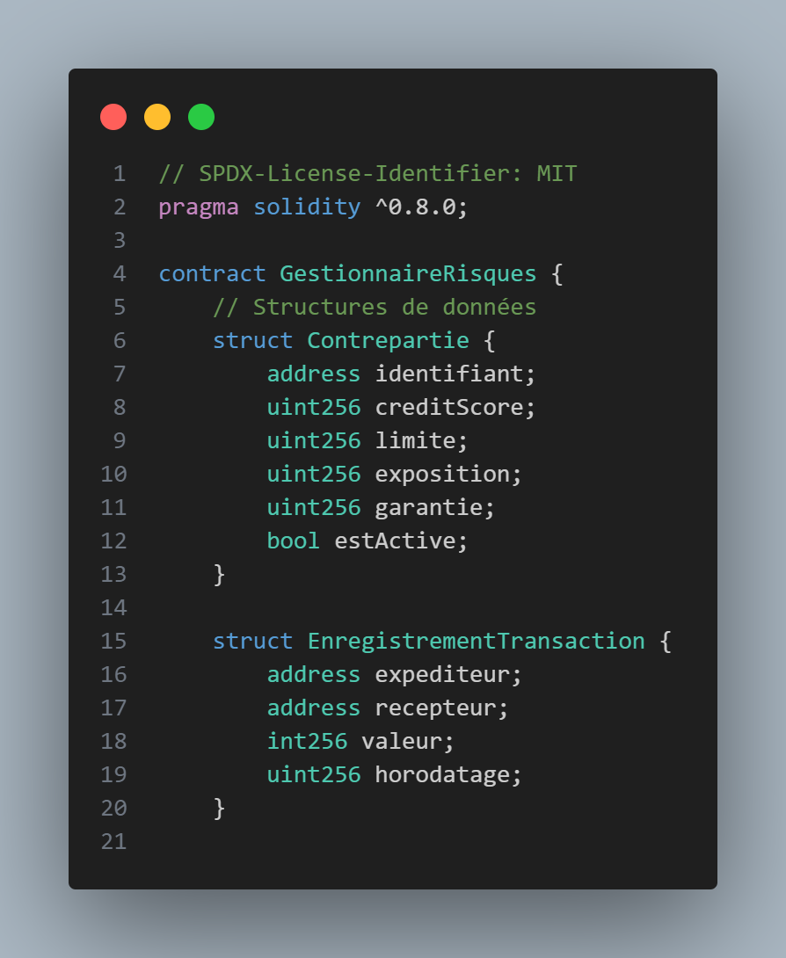
1
Structure des données : Contrepartie, EnregistrementTransaction.

Slide 7
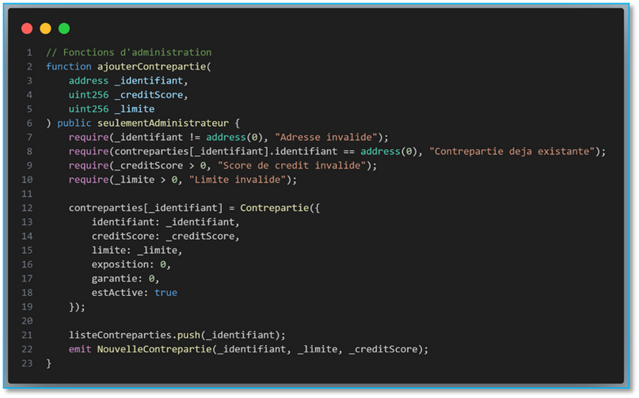
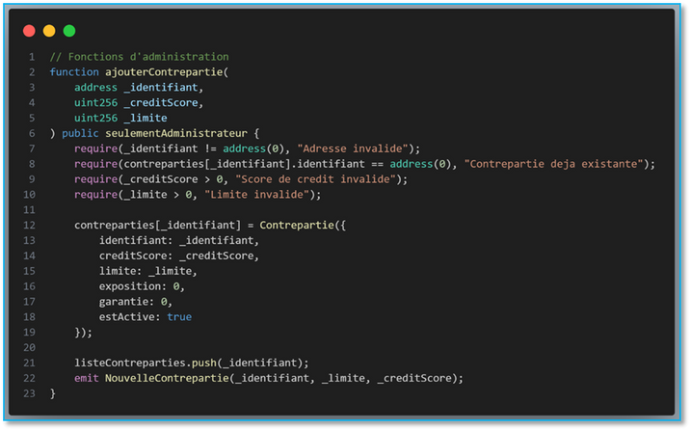
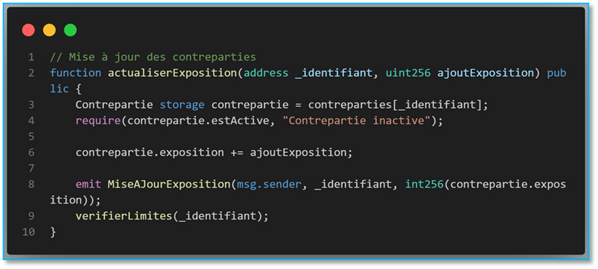
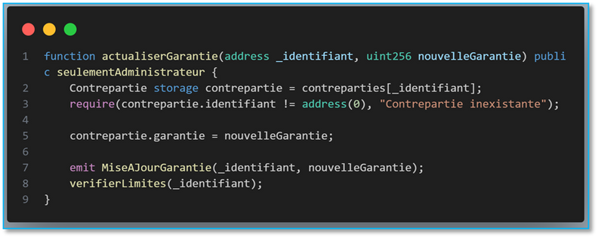
2
Fonctionnalités principales :
Ajouter et réactiver des contreparties.
Mettre à jour les expositions et garanties.
Calculer les risques en temps réel.

Slide 8
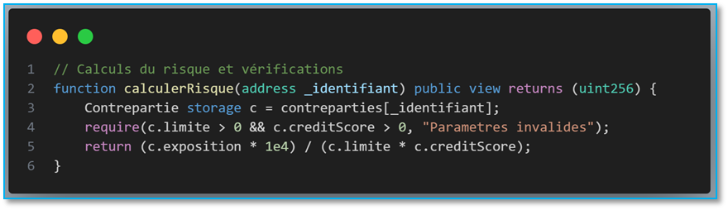
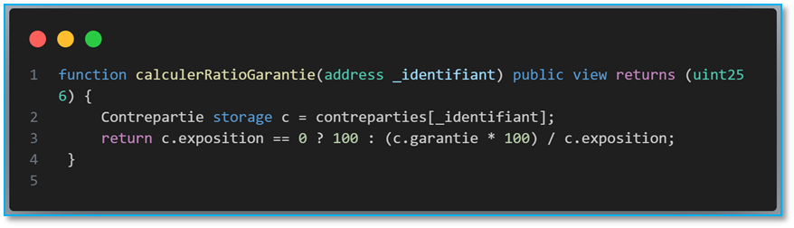
2
Fonctionnalités principales :
Ajouter et réactiver des contreparties.
Mettre à jour les expositions et garanties.
Calculer les risques en temps réel.

Slide 9


Calcul des Risques et Vérifications
Calcul du risque
Vérifications
Basé sur l’exposition et le score de crédit.
Contrôle des limites d’exposition et des garanties pour éviter les risques élevés.
Alertes
Générées en cas de dépassement des limites ou de faible garantie.

Slide 10
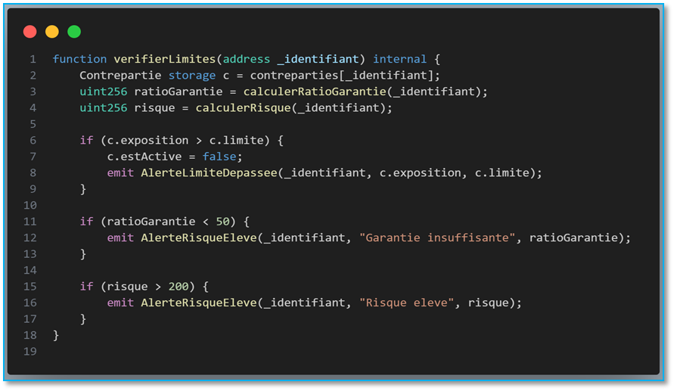
Calcul des Risques et Vérifications

Slide 11


Déploiement et Sécurité
1
2
3
DÉPLOIEMENT
CONFIGURATION
SÉCURISÉE
MESURES DE SÉCURITÉ
sur le réseau Polygon via Hardhat.
Utilisation de variables d’environnement pour les clés privées et API..
Validation des transactions et des entrées avant toute mise à jour.

Slide 12




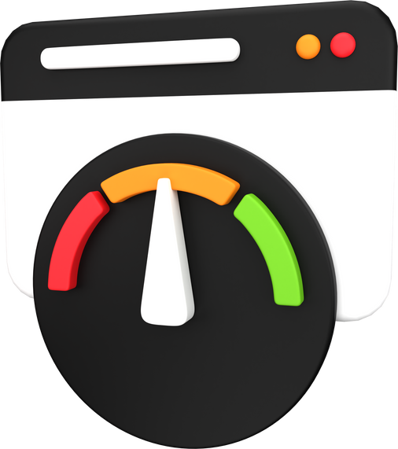


Interface Utilisateur
PAGE ADD COUNTERPARTY
PAGE ADMIN
PAGE TRANSACTIONS
PAGE DASHBOARD
Ajout de nouvelles contreparties avec informations de crédit et limites.
Gestion des contreparties, mises à jour des garanties et expositions.
Suivi des transactions entre contreparties et mise à jour automatique des expositions.
Visualisation des métriques clés, suivi des risques et expositions globales.

Slide 13



Optimisation et Résultats
OPTIMISATION GAS
TESTS
RÉSULTATS
Réduction de la consommation de gas grâce à des mappings et à des appels de fonctions minimaux.
Simulation locale avec Hardhat avant déploiement en production.
Système sécurisé, transparent et efficace pour la gestion des risques.

Slide 14

Merci
Pour Votre Attention!

